Slide 1
Feature Clustering on
Neural Network
การจัดกลุ่มฟีเจอร์ บน นิวรอลเน็ทเวิร์ค

Slide 2
Feature Clustering on
Neural Network
  อาจารย์ที่ปรึกษา
  ผศ.เกียรติกูล เจียรนัยธนะกิจ
  รายชื่อผู้จัดทำ
  นายวิศรุษ บวรรัตนปราณ รหัสนักศึกษา 45010721
  นายศรชัย อุดมธนาพงศ์ รหัสนักศึกษา 45010742
  นายศรัณย์ เลิศพิพัฒนกุล รหัสนักศึกษา 45010745

Slide 3
Introduction
โครงงานนี้นำเสนอเกี่ยวกับการจัดกลุ่มฟีเจอร์บนนิวรอลเน็ทเวิร์คแบบแพร่กลับ (Back-propagation Neural Network) ด้วยวิธีของ K-Medoid เพื่อสร้าง คลัสเตอร์นิวรอลเน็ทเวิร์ค ซึ่งจะนำผลที่ได้มาเปรียบเทียบกับนิวรอลเน็ทเวิร์คแบบแพร่กลับ

Slide 4
Objective
เพื่อเปรียบเทียบความเร็วและความแม่นยำระหว่างคลัสเตอร์นิวรอลเน็ทเวิร์คกับนิวรอลเน็ทเวิร์คแบบแพร่กลับ
เพื่อนำการจัดกลุ่มของฟีเจอร์มาประยุกต์ใช้กับ นิวรอลเน็ทเวิร์ค
เพื่อทดลองความเป็นไปได้ในการจัดกลุ่มฟีเจอร์ของข้อมูลชุดต่างๆ

Slide 5
ขอบเขตของโครงงาน
การจัดกลุ่ม ฟีเจอร์ บนนิวรอลเน็ทเวิร์คนั้น จะใช้ นิวรอลเน็ทเวิร์คแบบแพร่กลับโดยที่จำนวนฟีเจอร์นั้นควรจะมีจำนวนมากพอ และข้อมูลเหล่านั้น ไม่ควรจะถูกรบกวนมากจนเกินไป หรือมีความซับซ้อนมากเกิน

Slide 6
Image Processing
มีขั้นตอนการแยกฟีเจอร์ออกจากใบหน้าดังนี้
  การเตรียมข้อมูลภาพ
  การทำ Binarization
  การหาขนาดของดวงตา
  การหาขนาดของจมูกและปาก

Slide 7
Image Processing
การเตรียมข้อมูลภาพ
  นำรูปถ่าย RGB ที่ได้มาทำการแปลงเป็น Grey Scale
  ลดขนาดรูปเหลือ 256*256

Slide 8
Image Processing
การทำ Binarization
  แปลงรูปภาพจาก Grey Scale เป็นภาพแบบไบนารี
  หาขอบของรูปภาพโดยวิธี Sobel

Slide 9
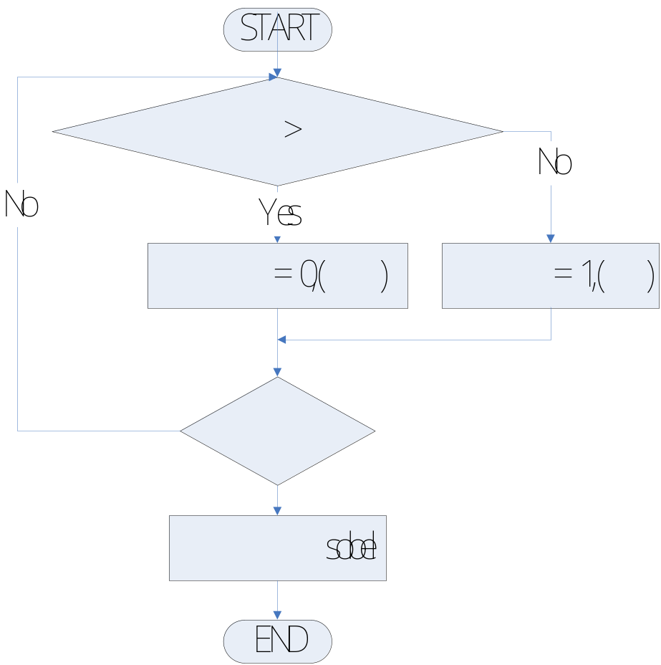
Image Processing

Slide 10
Image Processing
การหาขนาดของดวงตา
  ทำการลดสิ่งรบกวน (Noise)
  สแกนหาขอบทั้ง 4 ด้านของตาซ้าย
  สแกนหาขอบทั้ง 4 ด้านของตาขวา
  เปรียบเทียบขนาดของทั้ง 2 ตานำค่าที่น้อยกว่าเป็นค่าอ้างอิง

Slide 11
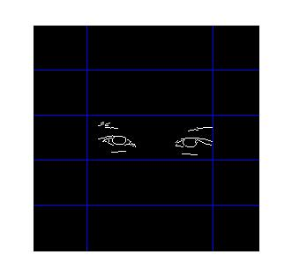
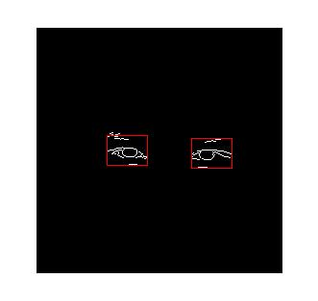
Image Processing
ตัวอย่างบริเวณที่หาดวงตา
ตัวอย่างขนาดของดวงตา

Slide 12
Image Processing
การหาขนาดของจมูกและปาก
  ทำการลดสิ่งรบกวน (Noise)
  สแกนหาขอบทั้ง 4 ด้านของจมูก
  สแกนหาขอบทั้ง 4 ด้านของปาก

Slide 13
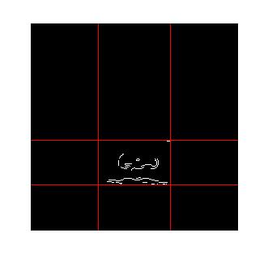
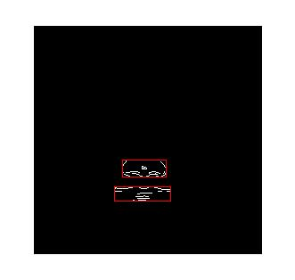
Image Processing
ตัวอย่างบริเวณที่จมูกและปาก
ตัวอย่างขนาดของจมูกและปาก

Slide 14
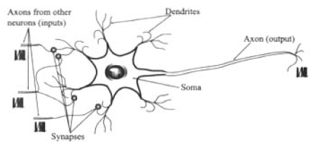
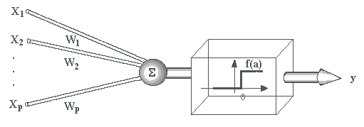
Neural Network
ภาพ เซลล์ประสาท
แบบจำลอง เซลล์ประสาท(McCullock & Pitts )

Slide 15
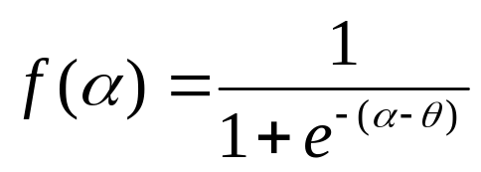
Neural Network
Back Propagation Algorithm
Back Propagation Algorithm คือ Algorithm ที่ใช้ในการสอน Neural Network โดยจะนำ ค่าที่คำนวณได้ มาปรับค่ากับ ค่าเป้าหมาย และนิยมใช้ ฟังก์ชันกระตุ้น คือBinary Sigmoid function ดังนี้
เมื่อ e คือ ค่า logarithm ธรรมชาติ
α คือ ค่า Input
θ คือ ค่าคงที่

Slide 16
Neural Network
Cluster Neural Network
Cluster Neural Network คือ รูปแบบของนิวรอลเน็ทเวิร์ค ที่มีการเชื่อมต่อกันแบบแบ่งกลุ่มเชื่อมต่อ

Slide 17
Neural Network
Cluster Neural Network
Cluster Neural Network (12 links)
Neural Network (20 links)

Slide 18
Clustering Algorithm
การจัดกลุ่มของ Feature
  ในการจับกลุ่มของ Feature นี้จะใช้กระบวนการที่ชื่อ K-Medoid
  หลังจากทำการจัดกลุ่มได้แล้ว จะทำการ Eliminate link ที่อยู่ต่างกลุ่มกัน

Slide 19
Clustering Algorithm
วิธีการ K-Medoid นี้เป็นวิธีการแบ่งกลุ่มข้อมูลออกเป็นจำนวน K กลุ่ม โดยจะอาศัยข้อมูลบางตัวให้เป็นจุดศูนย์กลางของกลุ่มข้อมูล ดังสมาการ
K
E = Σ Σ |p-oj|
j=1 p∈Cj
เมื่อ E เป็นผลรวมของค่า absolute-error ของข้อมูลทั้งหมด
Cj เป็นกลุ่มที่ j
K เป็นจำนวนของกลุ่มทั้งหมด
p เป็นสมาชิกของแต่ละกลุ่มที่ไม่ใช่จุดอ้างอิง
oj เป็นจุดอ้างอิงในกลุ่ม j

Slide 20
Clustering Algorithm
เริ่มต้น
ค่า E ที่คำนวณเพิ่มขึ้น
Yes
สุ่มตัวแทนกลุ่มจำนวน k ตัว
No
ใช้ค่าอ้างอิงใหม่
จำแนกกลุ่ม Feature ที่เหลือโดยอ้างอิงจากตัวแทน
มีการเปลี่ยนแปลง
จุดอ้างอิง
สุ่มจุดอ้างอิงขึ้นมาใหม่
Yes
คำนวณหาค่า E ของทั้งสองตัวแทน
No
สิ้นสุด
Flow Chart ของการทำ K-medoid

Slide 21
Result
ผลการทดลอง การจัดกลุ่มฟีเจอร์ของ Breast cancer Wisconsin
Learning Rate = 0.1
Hardware :
AMD duron 1 GHz
DDR Ram (266 MHz)
Capacity 384 MB
 | ORGINAL | CLUSTER | Percentage
Train Time
Time | 378.296875 | 595.859375 | 157.5110487
Epochs | 19720 | 32363 | 164.1125761
SSE | 0.009998698 | 0.009999754 | 100.0105611
Run Time
Accuracy | 93.49112426 | 93.19526627 | 99.6835443
Time | 0.03125 | 0.03125 | 100
Time per 50 epoch | 1 | 0.921875 | 92.1875
Time per 500 epoch | 9.828125 | 9.234375 | 93.95866455

Slide 22
Result
ผลการทดลอง การจัดกลุ่มฟีเจอร์ของ Iris
 | ORGINAL | CLUSTER | Percentage
Train Time
Learning Rate | 0.1 | 0.1
Time | 36.6126464 | 75.9892672 | 207.5492341
Epochs | 23777 | 50000 | 210.2872524
SSE | 0.099953489 | 4.851502549 | 4853.760101
Run Time
Accuracy | 96 | 97.33333333 | 101.3888889
Time | 0 | 0
Time per 1000 epoch | 1.5221888 | 1.5221888 | 100
Time per 5000 epoch | 7.661016 | 7.6009296 | 99.21568627
Learning Rate = 0.1
Hardware :
Pentuim 4 1.7 GHz
DDR Ram (333 MHz)
Capacity 1 GB

Slide 23
Result
ผลการทดลอง การจัดกลุ่มฟีเจอร์ของ Human Face
Learning Rate = 0.1
Hardware :
Pentuim 4 1.7 GHz
DDR Ram (333 MHz)
Capacity 1 GB
 | 1st Run | 2nd Run | Percentage
Train Time
Learning Rate | 0.1 | 0.1
Time | 1.1316272 | 1.8326352 | -61.94690265
Epochs | 5000 | 10000 | -100
SSE | 2.52433944 | 2.524339256 | 7.29443E-06
Run Time
Accuracy | 60 | 60 | 0
Time | 0 | 0

Slide 24
Conclusion
ฟีเจอร์ที่สามารถแยกได้ ได้แก่ Iris,Breast cancer Wisconsin
ฟีเจอร์ที่ไม่สามารถแยกได้ คือ ใบหน้ามนุษย์

Slide 25
ผลการดำเนินงานในภาคเรียนที่ 2
ผลการดำเนินงานในภาคเรียนที่ 2
  สร้างโปรแกรมการจัดกลุ่มฟีเจอร์
  พัฒนาฟังก์ชันการแยกฟีเจอร์บนใบหน้ามนุษย์
  พัฒนานิวรอลเน็ทเวิร์ค
  พัฒนาฟังก์ชันการจัดกลุ่มฟีเจอร์
  ทำการทดลองกับข้อมูลดังต่อไปนี้ คือ Human face, Iris, Wine, Breast cancer

Slide 26
ผลการดำเนินงานในภาคเรียนที่ 2(ต่อ)
ทำการเปรียบเทียบระหว่างคลัสเตอร์นิวรอลเน็ทเวิร์คกับนิวรอลเน็ทเวิร์คแบบแพร่กลับ
สรุปผลการทดลอง

Slide 27
แนวทางการพัฒนาในอนาคต
พัฒนาวิธีการจัดกลุ่ม ฟีเจอร์ ให้มีความเร็วมากขึ้น
ลดจำนวน ฟีเจอร์ ที่มีสำคัญต่อระบบน้อยลง
ลดจำนวน Hidden Unit ที่มีสำคัญต่อระบบน้อย ลง
ลดจำนวน Hidden Unit ที่มีความซ้ำซ้อน ลง

Slide 28
ประโยชน์ที่คาดว่าจะได้รับ
  ได้รับความรู้ ความเข้าใจเกี่ยวกับ ทฤษฏี Image Processing
  ได้รับความรู้ ความเข้าใจเกี่ยวกับ ทฤษฏี Neural Network
  ได้รับความรู้ ความเข้าใจเกี่ยวกับ ทฤษฏี K-Medoid
  สามารถสรุปข้อเปรียบเทียบระหว่าง Neural Network กับ Cluster Neural Network ได้

